Slide 1
一、调出店操作

Slide 2
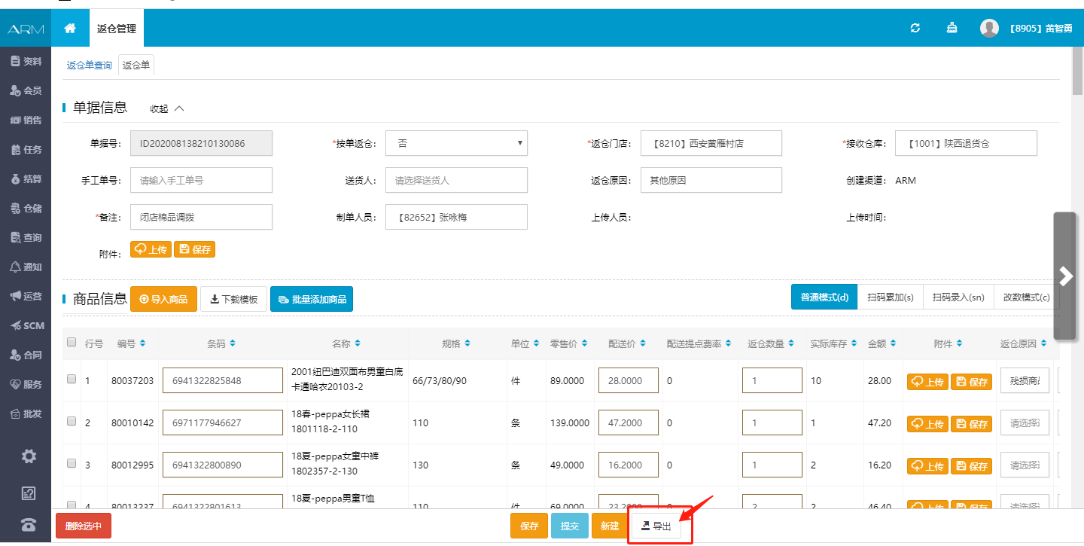
调出店在返仓管理里先做返仓单（不要提交，保存就行）
这样做的目的是为了调入店生成调拨以后，调出店系统库存不足

Slide 3
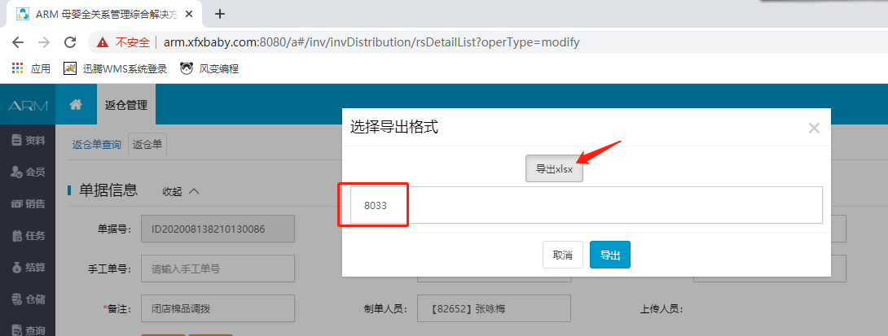
做完一张单子后（你要调给某家店的所有商品），导出！

Slide 4
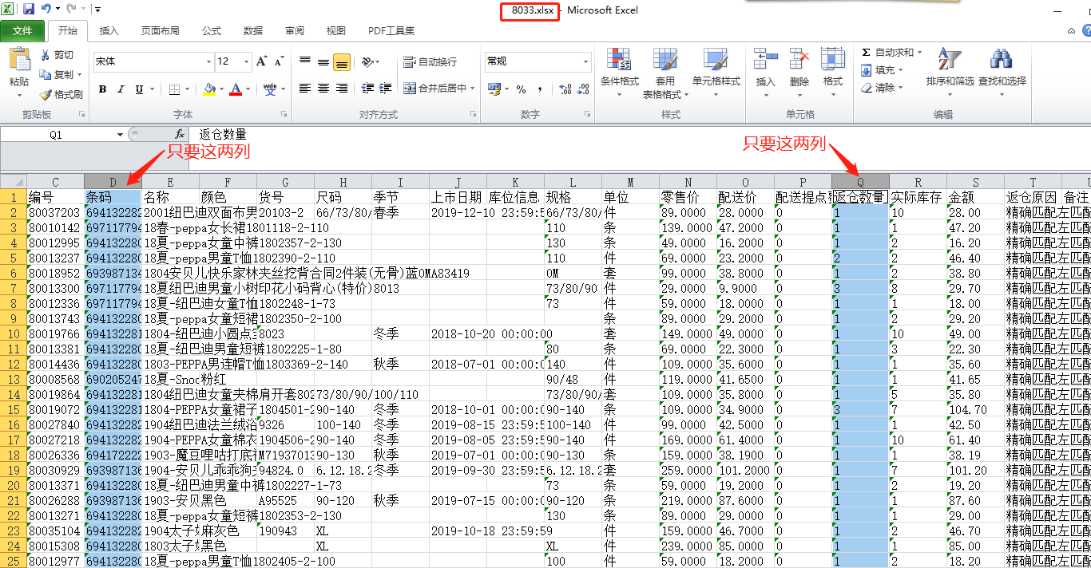
只留“条码”和“返仓数量”两列，发给调入店

Slide 5
二、调入店操作

Slide 6
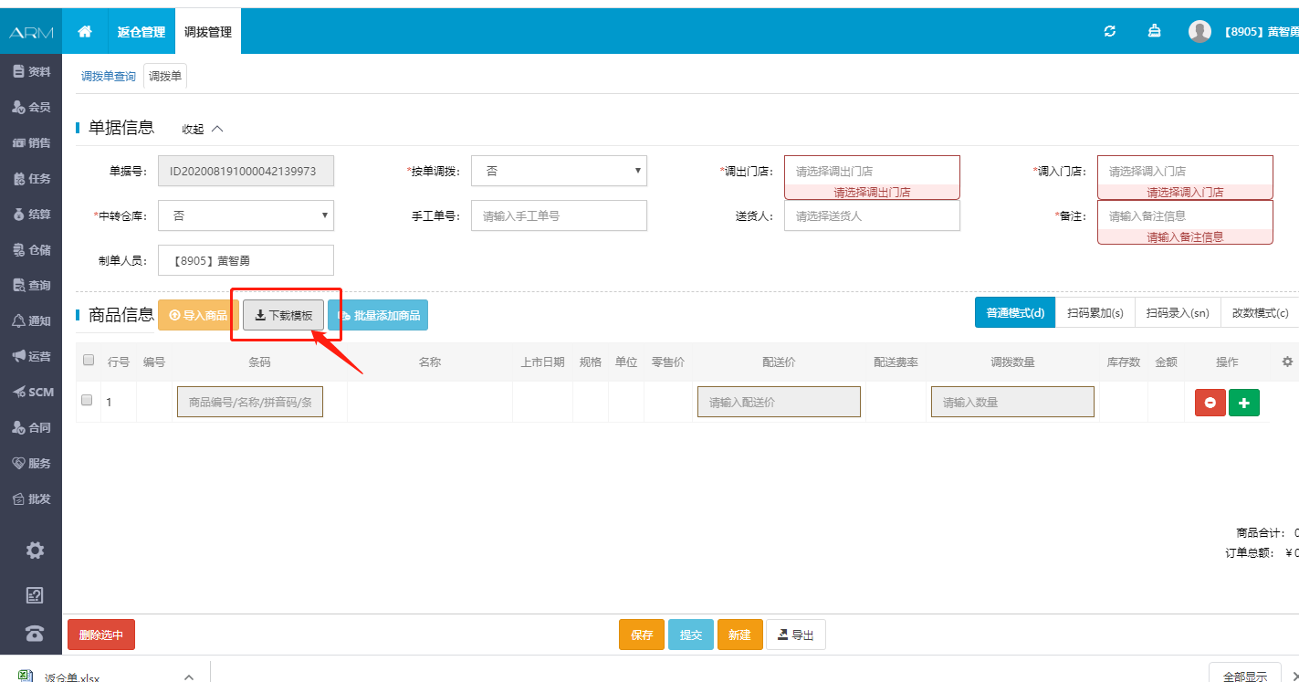
调入店新建一个调拨单，点下载模板。

Slide 7
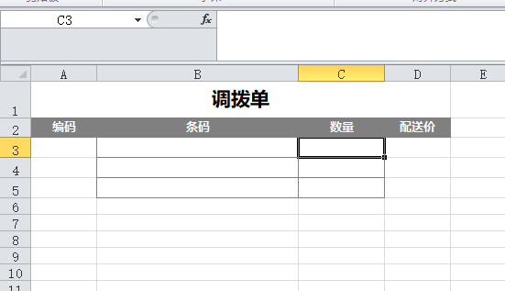
如图，这个是下载下来的模板

Slide 8
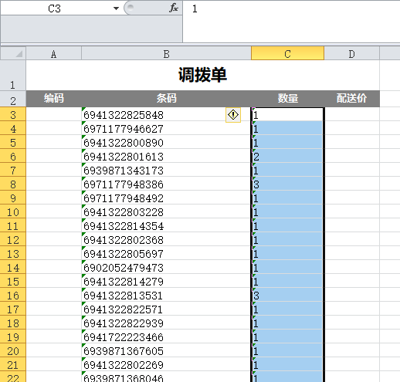
将调出店发给你的表里面的条码和数量粘贴到这里，保存（这个很关键）

Slide 9
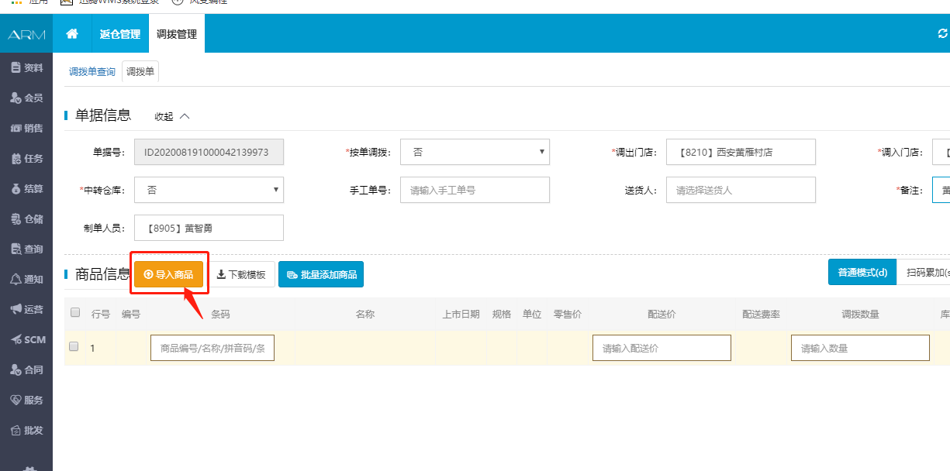
导入你刚才保存的文件

Slide 10
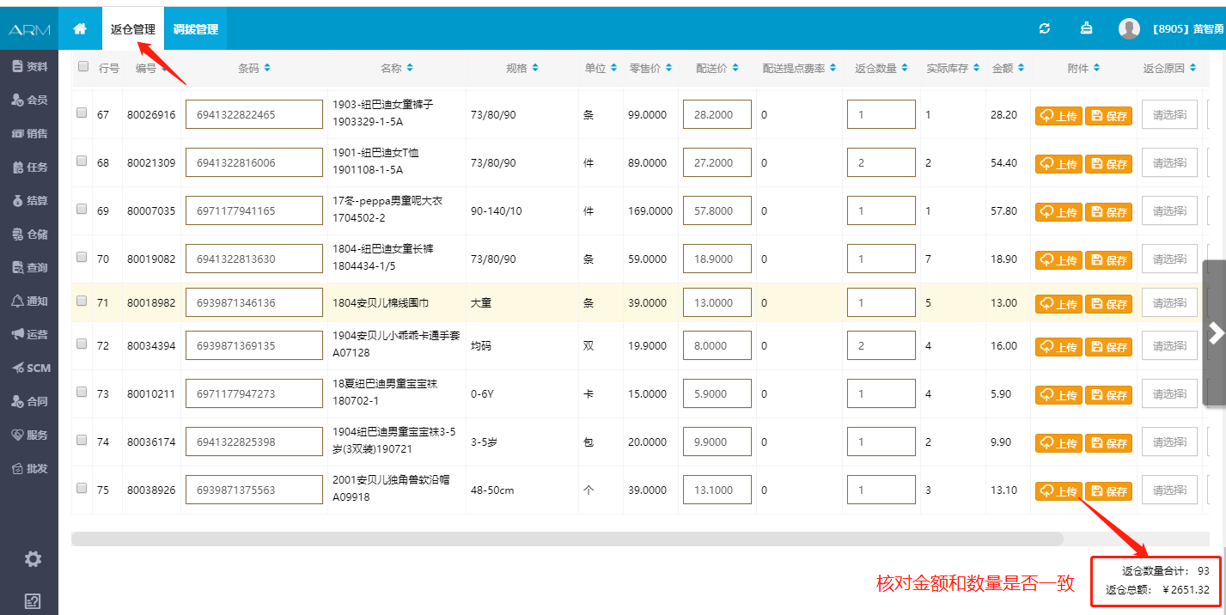

Slide 11
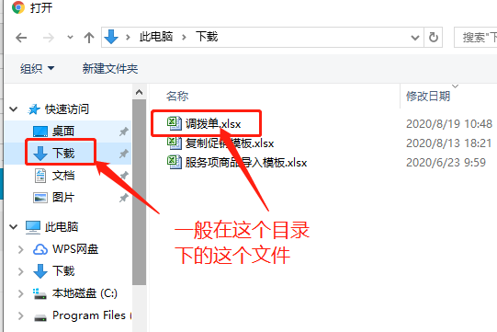

Slide 12
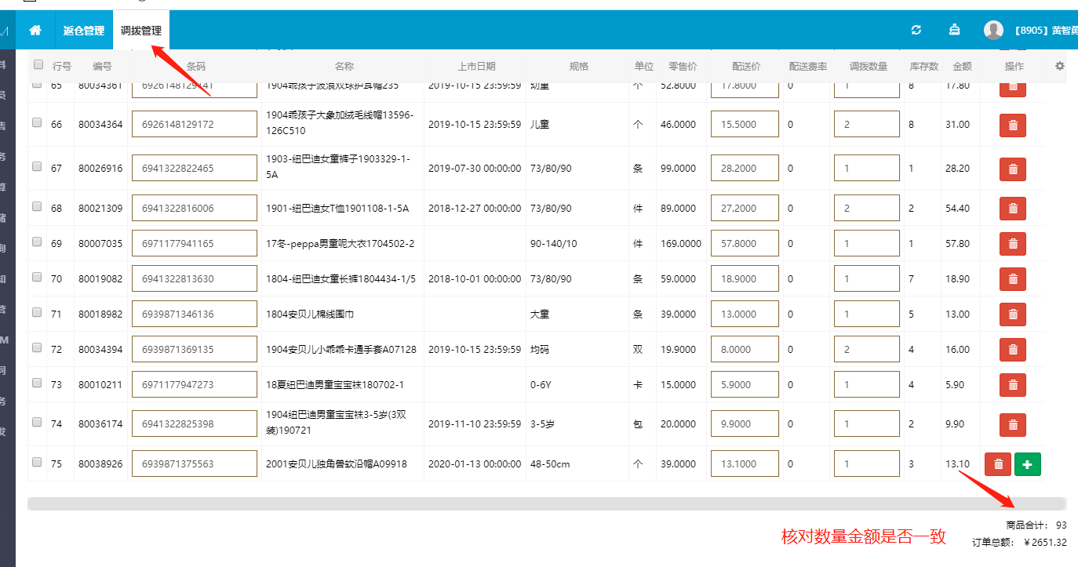
保存（不要先提交），和调出店核对一下数量和金额，确保无误。

Slide 13
调出店金额和数量和你们做的单子一致

Slide 14
提交确认，单据生成。

